Slide 1
HISTORIA DE UNA REBELIÓN
Esta historia está relatada en Números 16 y en “Patriarcas y Profetas”, capítulo 35.

Slide 2
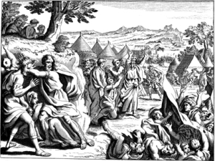
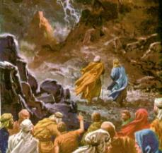
LOS AUTORES DE LA REBELIÓN
 | CORÉ | DATÁN | ABIRAM | ON
¿QUIÉNES ERAN? | Levita de la familia de Coat, primo de Moisés. Hombre capaz e influyente. Fue el instigador de la rebelión. | Eran hijos de Eliab, príncipes de la tribu de Rubén. Vivían cerca de la tienda de Coré. |  | Hijo de Pelet, también era un príncipe de la tribu de Rubén.
 | Todos ellos estaban en el grupo que ascendió al monte para ver al Dios de Israel (Éxodo, 24: 9-11)
¿QUÉ QUERÍAN CONSEGUIR CON SU REBELIÓN? | A pesar de tener un cargo en el servicio del santuario, aspiraba a poseer el sacerdocio y ocupar el puesto de Aarón, al cual envidiaba. | Como descendientes del primogénito de Jacob, querían para su tribu y para sí mismos la dirección política de Israel, para lo cual creían estar mejor capacitados que Moisés.

Slide 3
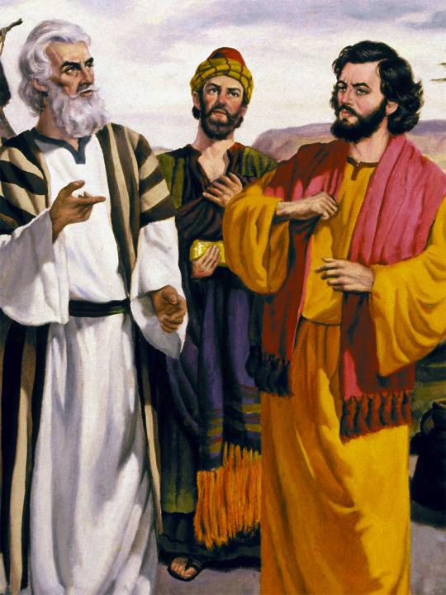
PREPARACIÓN
“Por algún tiempo esta obra se llevó adelante secretamente. No obstante, tan pronto como el movimiento hubo adquirido suficiente fuerza como para permitir una franca ruptura, Coré se presentó a la cabeza de la facción, y públicamente acusó a Moisés y Aarón de usurpar una autoridad que Coré y sus asociados tenían derecho a compartir”.
E.G.W. (Patriarcas y Profetas, cp. 35, pg. 421)

Slide 4
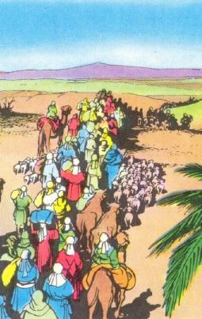
¿QUÉ ARGUMENTOS EMPLEARON PARA CONVENCER AL PUEBLO?
Aprovecharon el estado de ánimo del pueblo, desilusionado por la condena de morir en el desierto, para revivir sus dudas, celos y odios antiguos.
Declararon errónea la acusación de que las murmuraciones del pueblo habían atraído sobre él la ira de Dios.
Dijeron que la congregación no era culpable, puesto que sólo había deseado aquello a lo cual tenía derecho.

Slide 5
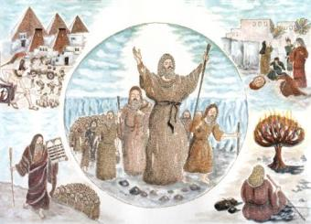
¿QUÉ ARGUMENTOS EMPLEARON PARA CONVENCER AL PUEBLO?
Según ellos, Moisés era un gobernante intolerante que había reprendido al pueblo como pecador, cuando en realidad era un pueblo santo, entre el cual se hallaba Dios mismo.
Decidieron que todos sus desastres eran causados por Moisés y que su exclusión de Canaán se debía por lo tanto a la mala administración y dirección de Moisés y Aarón.
Coré les dijo que si él fuese su caudillo y les animara, espaciándose en sus buenas acciones en vez de reprender sus pecados, realizarían un viaje apacible y próspero; en vez de errar de acá para allá en el desierto, entrarían inmediatamente a la tierra prometida.

Slide 6
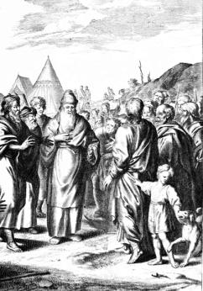
¿CÓMO EVOLUCIONÓ LA REBELIÓN?
Comenzaron a susurrar su descontento el uno al otro, y luego a los jefes de Israel. Sus insinuaciones encontraron tan buena acogida que se aventuraron a ir más lejos, y por último, creyeron verdaderamente que los movía el celo por Dios.
A los que yerran y merecen reprensión, nada les agrada más que recibir simpatía y alabanza.
Reinó entre los elementos discordantes de la congregación mayor unión y armonía que en cualquier momento anterior.

Slide 7
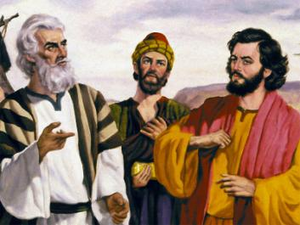
¿CÓMO EVOLUCIONÓ LA REBELIÓN?
Se convencieron erróneamente, a sí mismos y mutuamente, de que Moisés y Aarón habían asumido por sí mismos los puestos que ocupaban.
En ese momento, Coré estaba convencido de que Dios le había revelado el asunto, y le había autorizado para cambiar el gobierno antes de que fuese demasiado tarde.
Una vez obtenido el favor del pueblo, desafiaron abiertamente a Moisés y Aarón.

Slide 8
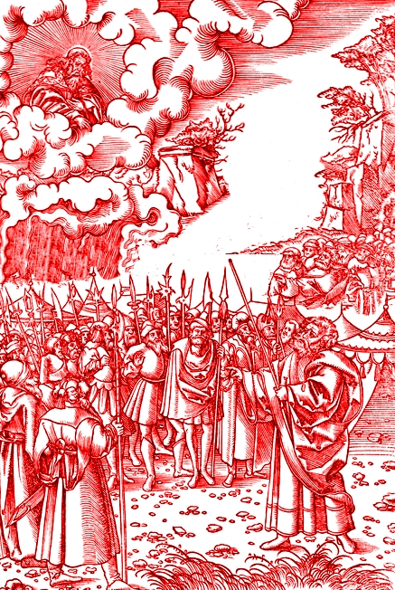
LA REBELIÓN ABIERTA
“Y se juntaron contra Moisés y Aarón y les dijeron: ¡Basta ya de vosotros! Porque toda la congregación, todos ellos son santos, y en medio de ellos está Jehová; ¿por qué, pues, os levantáis vosotros sobre la congregación de Jehová?”
Números, 16: 3

Slide 9
Moisés oró y Dios le reveló la forma de actuar.

Slide 10
LA RESPUESTA A LA REBELIÓN
Solución a las acusaciones contra Aarón y el sacerdocio aarónico
Se le pide a Coré que reúna a los 250 levitas de su séquito con incensarios para ofrecer incienso ante Dios (él, los 250 y Aarón)
Moisés recrimina a los levitas su deseo de obtener el sacerdocio. Tendrían que haberse contentado con el privilegio de servir en el santuario.

Slide 11
LA RESPUESTA A LA REBELIÓN
Solución a las acusaciones contra Moisés
Moisés manda llamar a Datán y Abirám. En algún momento anterior a esta citación, On desistió de su oposición y se retiró de la rebelión.
Ante la negativa de éstos a acudir, Moisés se enoja y le pide a Dios que lo vindique, ya que él no ha tomado nada de nadie ni ha hecho mal a ninguno.

Slide 12
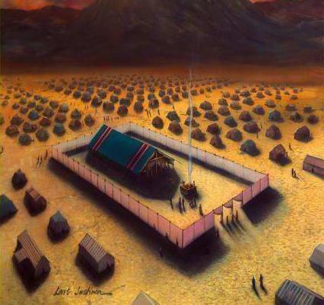
CLEMENCIA DIVINA
Dios les da un plazo para que puedan meditar en su rebelión y arrepentirse antes de ejecutar sus juicios.
“A Coré, Moisés le dijo: Tú y tu gente y Aarón os presentaréis MAÑANA ante el Señor”
Números, 16: 16 NVI

Slide 13
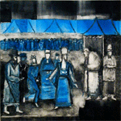
LOS REBELDES SE REAFIRMAN EN SU POSICIÓN
Al día siguiente, Coré reunió a su séquito de 250 para ofrecer el incienso y convocó al pueblo ante la puerta del Santuario.
“Apartaos de entre esta congregación, y los consumiré en un momento. Y ellos se postraron sobre sus rostros”
(Números, 16: 21-22)
Ante la obstinación de los rebeldes, Dios decidió su destrucción inmediata. Moisés y Aarón intercedieron por el pueblo.

Slide 14
VINDICACIÓN DE MOISÉS COMO DIRIGENTE DE ISRAEL
Moisés, acompañado por los 70 ancianos, se dirigió a las tiendas de Datán y Abiram.
Coré se trasladó también a su tienda para apoyarles.
Todos ellos salieron a la puerta de sus tiendas con sus familias para enfrentar a Moisés.
Los hijos de Coré no secundaron su rebelión. Con el tiempo, fueron éstos los principales cantores en el servicio del Templo (muchos salmos están dirigidos a ellos)

Slide 15
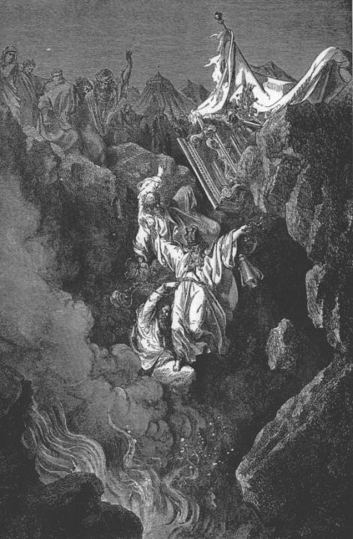
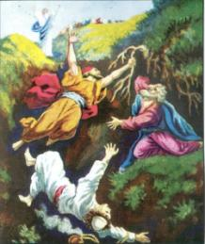
VINDICACIÓN DE MOISÉS COMO DIRIGENTE DE ISRAEL
Moisés pide a la congregación que se aparte de las tiendas de Coré, Datán y Abiram para no ser destruidos con ellos.
Se pronuncia la sentencia sobre ellos: debían morir de forma sobrenatural, tragados por la Tierra. Si no morían así, Moisés no había sido elegido por Dios.
En el momento que Moisés dejó de hablar, Dios ejecutó la sentencia y vindicó a Moisés como líder divinamente instituido de Israel.

Slide 16
VINDICACIÓN DE AARÓN Y EL SACERDOCIO AARÓNICO
“Pero el castigo no terminó en eso. Un fuego que fulguró de la nube alcanzó a los doscientos cincuenta príncipes que habían ofrecido incienso, y los consumió. Estos hombres, que no habían sido los primeros en rebelarse, no fueron destruidos con los conspiradores principales. Se les dio oportunidad de ver el fin de ellos, y de arrepentirse; pero sus simpatías estaban con los rebeldes, y compartieron su suerte”.
E.G.W. (Patriarcas y Profetas, cp. 35, pg. 424)

Slide 17
VINDICACIÓN DE AARÓN Y EL SACERDOCIO AARÓNICO
Eleazar recogió del incendio los 250 incensarios de bronce que fueron laminados para recubrir el altar de los holocaustos.
Esto debía servir como un recordativo para que el pueblo no volviese a poner en duda la dirección divina encomendada a Moisés y Aarón, y no se volviesen a rebelar contra Dios.

Slide 18
“Regresaron a sus tiendas aquella noche, horrorizados, pero no arrepentidos”.
(PP, pg. 424)
LA REBELIÓN VUELVE A SURGIR
“Al día siguiente, toda la congregación de los israelitas volvió a murmurar contra Moisés y Aarón, diciendo: Vosotros matasteis al pueblo del Señor”.
(Números, 16: 41 NVI)
Como los israelitas no querían someterse a la dirección y a las restricciones de Dios, buscaron explicaciones a lo ocurrido y acusaron a Moisés y Aarón de haber matado a Coré, Datán y Abiram.

Slide 19
“Apartaos de en medio de esta congregación, y los consumiré en un momento. Y ellos se postraron sobre sus rostros”. (Números, 16: 45)
Tanto la reacción de Dios como la de Moisés y Aarón ante esta rebelión fueron las mismas que en la ocasión anterior.

Slide 20
E.G.W. (Patriarcas y Profetas, cp. 35, pg. 426)
“Pero el ángel de la ira había salido; la plaga estaba haciendo su obra de exterminio. Atendiendo a la orden de su hermano, Aarón tomó un incensario, y con él se dirigió apresuradamente al medio de la congregación, "e hizo expiación por el pueblo." "Y púsose entre los muertos y los vivos." Mientras subía el humo de incienso, también se elevaban a Dios las oraciones de Moisés en el tabernáculo, y la plaga se detuvo; pero no antes que catorce mil israelitas yacieran muertos, como evidencia de la culpabilidad que entraña la murmuración y la rebelión”.

Slide 21
“¿No subsisten aún los mismos males básicos que ocasionaron la ruina de Coré? Abundan el orgullo y la ambición y cuando se abrigan estas tendencias, abren la puerta a la envidia y la lucha por la supremacía; el alma se aparta de Dios, e inconscientemente es arrastrada a las filas de Satanás. Como Coré y sus compañeros, muchos son hoy, aun entre quienes profesan ser seguidores de Cristo, los que piensan, hacen planes y trabajan tan anhelosamente por su propia exaltación, que para ganar la simpatía y el apoyo del pueblo, están dispuestos a tergiversar la verdad, a calumniar y hablar mal de los siervos del Señor, aun a atribuirles los motivos bajos y ambiciosos que animan su propio corazón. A fuerza de reiterar la mentira, y eso contra toda evidencia, llegan finalmente a creer que es la verdad. Mientras procuran destruir la confianza del pueblo en los hombres designados por Dios, creen estar realmente ocupados en una buena obra y prestando servicio a Dios”.
E.G.W. (Patriarcas y Profetas, cp. 35, pg. 427-428)

Slide 22
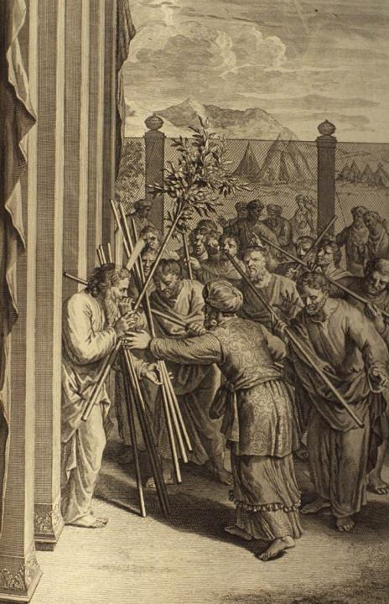
DIOS PONE FIN A LA DISCUSIÓN SOBRE EL SACERDOCIO
Para zanjar el tema del sacerdocio, Dios mandó que cada príncipe de las 12 tribus trajera su vara y grabaran en ella su nombre.
A ellas se añadió la vara de la tribu de Leví con el nombre de Aarón grabado sobre ella.
Moisés colocó las varas ante el Arca del Testimonio y las dejó allí durante la noche.
A la mañana siguiente, sacó las varas y cada príncipe tomó la suya.
La vara de Aarón “había reverdecido, y echado flores, y arrojado renuevos, y producido almendras” (Números, 17: 8)
Esta vara quedó delante del Testimonio como recordativo de la elección divina del sacerdocio de Aarón.

Slide 23
E.G.W. (Patriarcas y Profetas, cp. 35, pg. 429)
“Por la manifestación de su Espíritu, Dios obra para reprender y convencer al pecador; y si se rechaza finalmente la obra del Espíritu, nada queda ya que Dios pueda hacer por el alma. Se empleó el último recurso de la misericordia divina. El transgresor se aisló totalmente de Dios; y el pecado no tiene ya cura. No hay ya reserva de poder mediante la cual Dios pueda obrar para convencer y convertir al pecador. "Déjalo" (Ose. 4: 17), es la orden divina. Entonces "ya no queda sacrificio por el pecado, sino una horrenda esperanza de juicio, y hervor de fuego que ha de devorar a los adversarios." (Heb. 10: 26, 27.)”

